Slide 1
আজকের পাঠে স্বাগতম

Slide 2
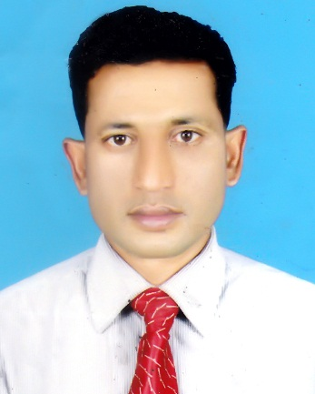
পরিচিতি
শ্রেণিঃ তৃতীয় ।
বিষয়ঃ প্রাথমিক বিজ্ঞান ।
অধ্যায়ঃ 11
পাঠঃ তথ্য ও যোগাযোগ
সময়ঃ ৩০ মিনিট
মোঃ আবুল কালাম
সহকারি শিক্ষক
শাহাপুর সরকারি প্রাথমিক বিদ্যালয়
বানিয়াচং, হবিগঞ্জ।
০১৭১৮৫০৯১৭১

Slide 3
মনোযোগ দিয়ে দেখঃ
পোস্টারে দেখলে মনে হয় নির্বাচন হবে।
পোস্টারে দেখলে কী মনে হবে?

Slide 4
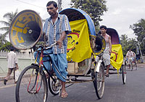
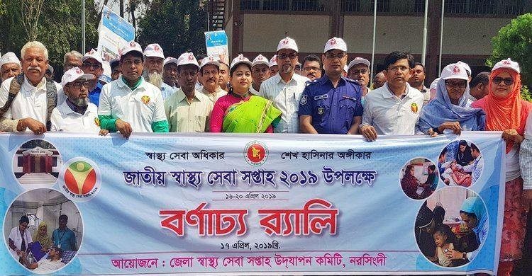
মাইকে জানানো হচ্ছে আগামীকাল টিকা দেওয়া হবে।
উপরে জানানো ঘটনাগুলোকে আমরা কী বলি?
এসবকে আমরা তথ্য বলি ।
তথ্য হচ্ছে কোনো ব্যক্তি,বস্তু বা ঘটনা সম্পর্কে জ্ঞান ।

Slide 5
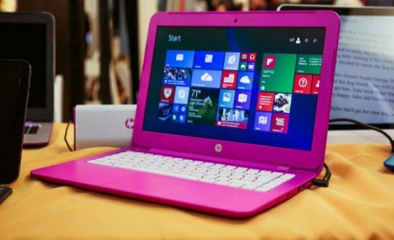
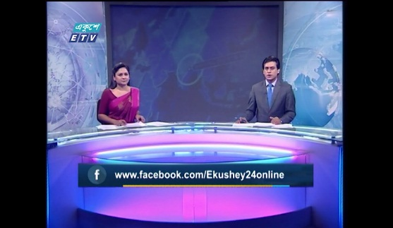
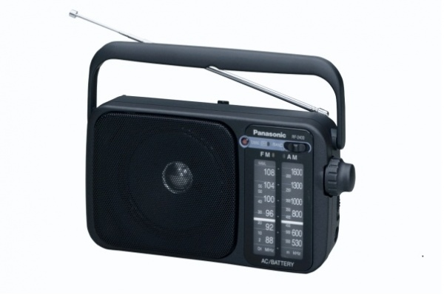
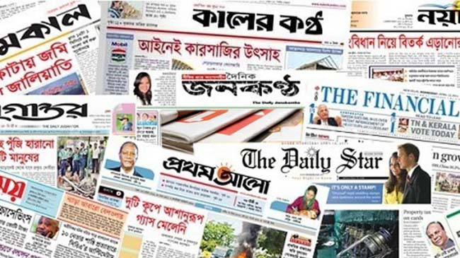
আমাদের আজকের পাঠ
তথ্য সংগ্রহের উপায়সমূহ

Slide 6
শিখনফল
এই পাঠ শেষে শিক্ষার্থীরা…
১১.১.২ তথ্য বিনিময়ের বিভিন্ন উপায় বলতে পারবে,
11.1.3 তথ্যপ্রযুক্তি ব্যবহারের বিভিন্ন মাধ্যম বর্ণনা করতে পারবে,
11.2.1 নিজে তথ্য জানার গুরুত্ব বর্ণনা করতে পারবে,
11.2.2 অন্যকে তথ্য জানানোর গুরুত্ব বর্ণনা করতে পারবে।

Slide 7
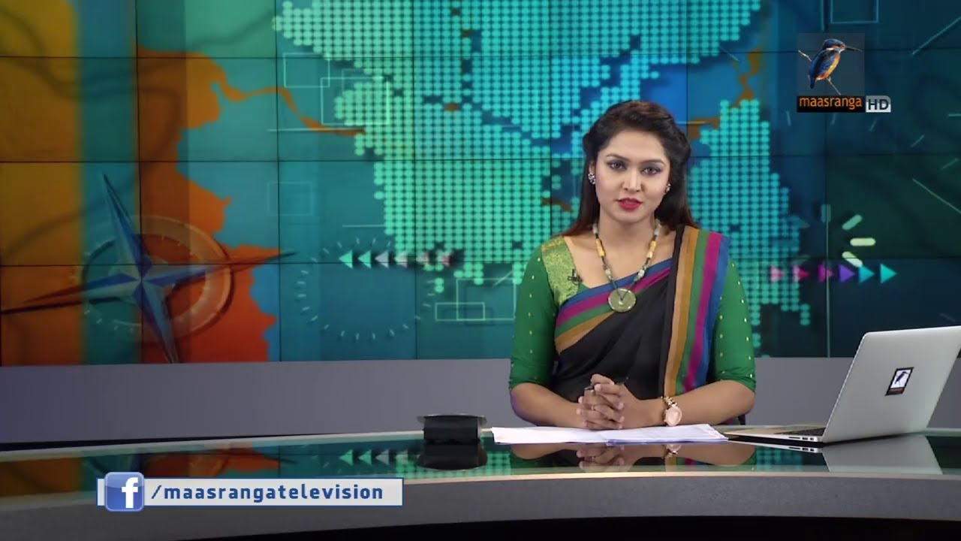
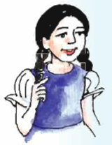
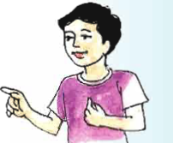
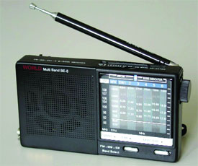
কোথা থেকে তথ্য পাই
আবহাওয়ার খবর জানতে আমি টেলিভিশন দেখি ।
আবহাওয়ার খবর জানতে আমি রেডিও শুনি ।
এগুলো হচ্ছে তথ্য সরবরাহের মাধ্যম বা মিডিয়া।

Slide 8
কোথা থেকে তথ্য পাই
আমরা খবরের কাগজ ও পাঠ্য বই থেকেও তথ্য পেয়ে থাকি ।
এগুলোও হচ্ছে তথ্য সরবরাহের মাধ্যম বা মিডিয়া।

Slide 9
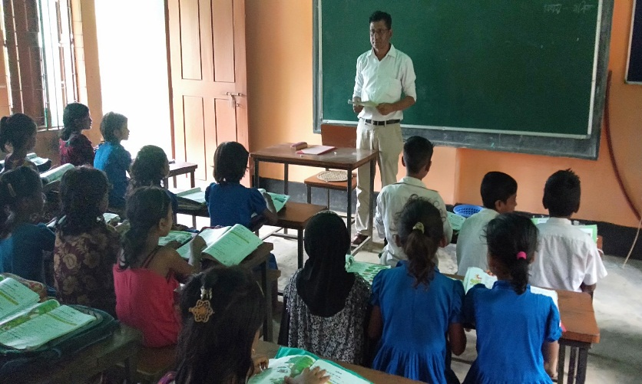
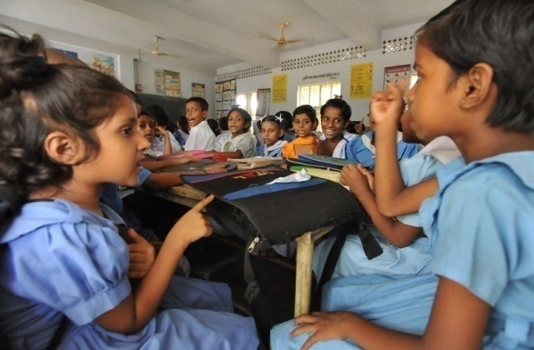
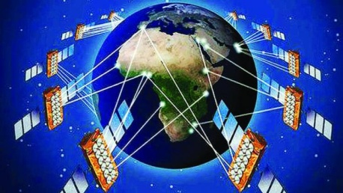
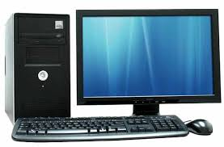
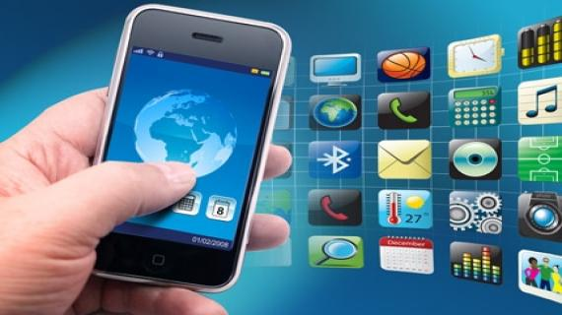
কোথা থেকে তথ্য পাই
মানুষ, মা-বাবা, শিক্ষক অথবা সহপাঠীদের কাছ থেকেও আমরা তথ্য পাই।
প্রযুক্তির উন্নতির ফলে আজকাল ইন্টারনেটের মাধ্যমেও আমরা অনেক তথ্য পাই।

Slide 10
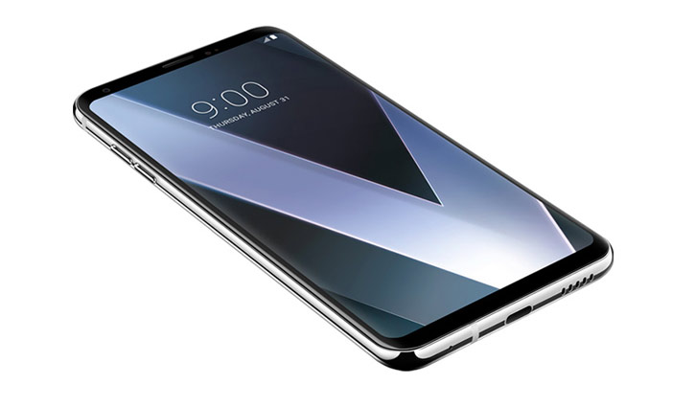
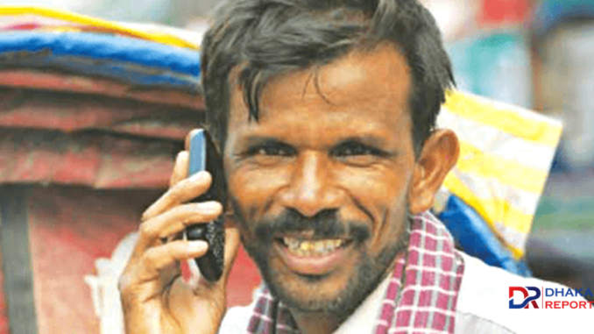
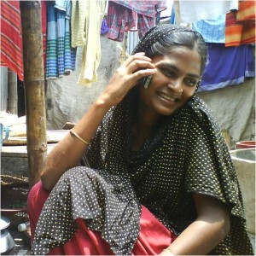
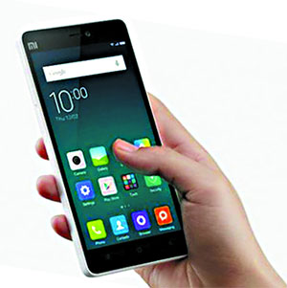
কোথা থেকে তথ্য পাই
মোবাইল ফোনের মাধ্যমেও আমরা গুরূত্বপূর্ণ তথ্য বিনিময় করতে পারি ।

Slide 11
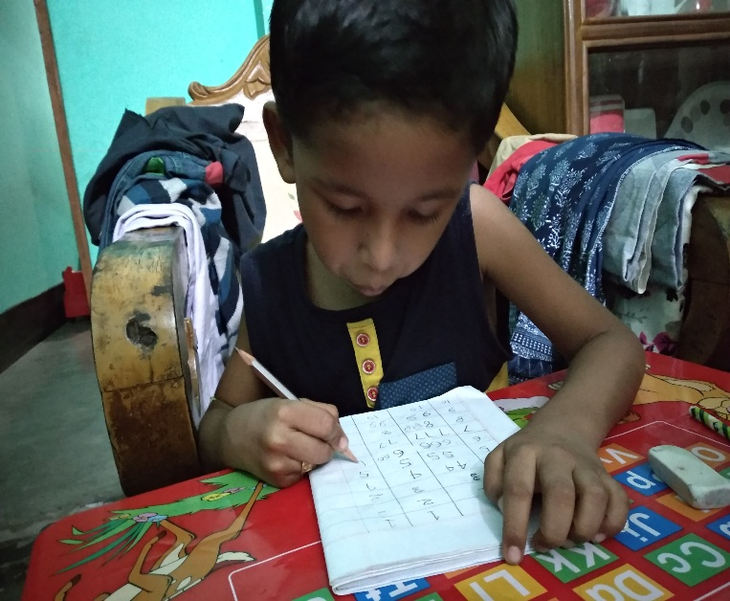
একক কাজ
১) তথ্য কী?
২) তথ্য সরবরাহের ৫টি মাধ্যম বা মিডিয়ার নাম লেখ?

Slide 12
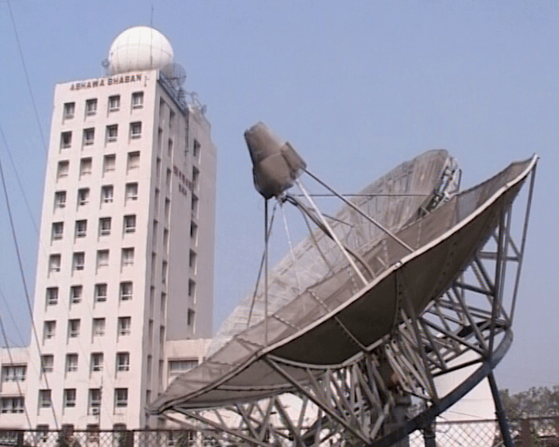
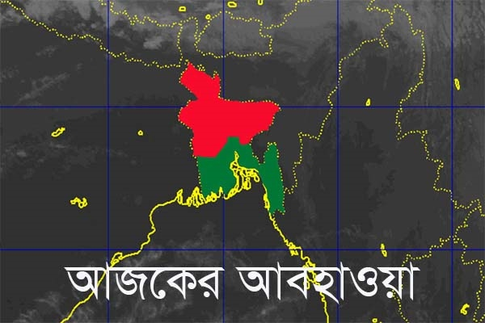
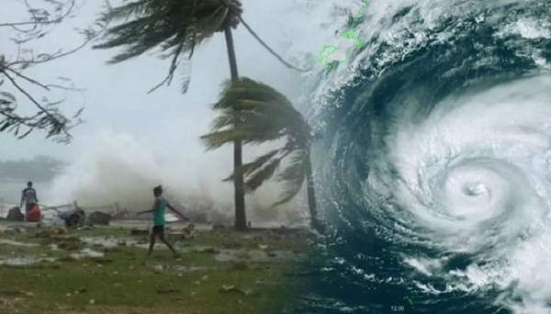
তথ্য জানা বা জানানো কেন গুরুত্বপূর্ণ?
মনোযোগ দিয়ে দেখ
আবহাওয়া বিভাগ জানিয়েছে আগামীকাল প্রচন্ড ঘূর্ণিঝড় হবে।
এই ধরণের তথ্য পাওয়ার বা জানার পরপরই সবাইকে জানাতে হবে।

Slide 13
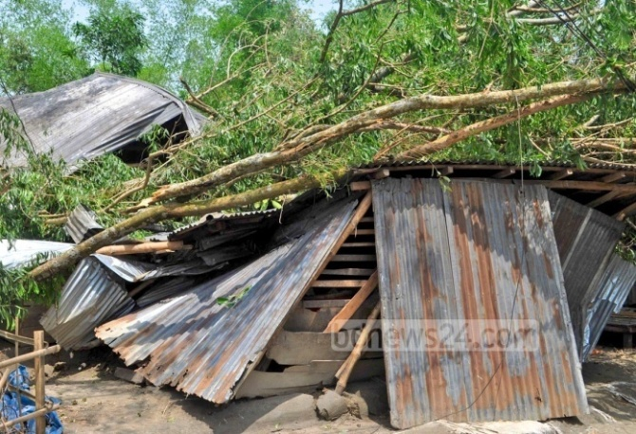
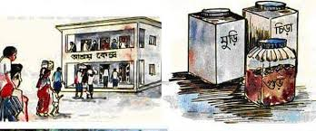
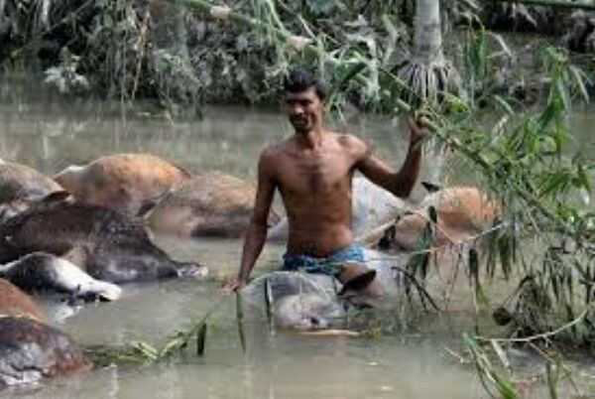
তথ্য জানা বা জানানো কেন গুরুত্বপূর্ণ?
মনোযোগ দিয়ে দেখঃ
সঠিক সিদ্ধান্ত নেওয়ার জন্য তথ্য জানা খুবই গুরুত্বপূর্ণ। ঘূর্ণিঝড়ের আশংকার তথ্য জানতে পারলে তা অন্যকে জানাতে হবে। না জানালে ঘূর্ণিঝড়ে অনেক বেশি মানুষ, প্রাণী ও সম্পদ ক্ষতিগ্রস্ত হয়।

Slide 14
দলে কর
প্রশ্নঃ তথ্য আমরা কোথা থেকে পাই ?
তোমাদের খাতায় নিচের চকের মত একটি চক তৈরি কর।
তথ্যের নাম
কোথা থেকে তথ্য পাই
পরীক্ষার সময়সূচি
স্কুলের নোটিশ বোর্ড,শিক্ষক
খেলার খবর
রেডিও,টেলিভিশন,খবরের কাগজ
আবহাওয়ার তথ্য
রেডিও,টেলিভিশন,খবরের কাগজ
বিভিন্ন ঘটনার তথ্য
রেডিও,টেলিভিশন,খবরের কাগজ ও মোবাইল ফোন
বিভিন্ন প্রকার তথ্যের নাম এবং তা আমরা কোথা থেকে পাই তা উপরের ছকে লেখ ।
এসো মিলিয়ে দেখি

Slide 15
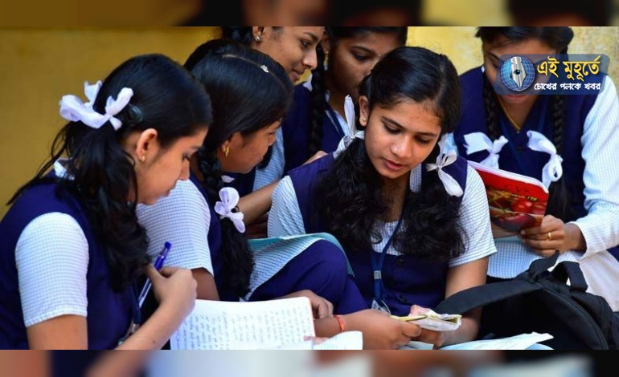
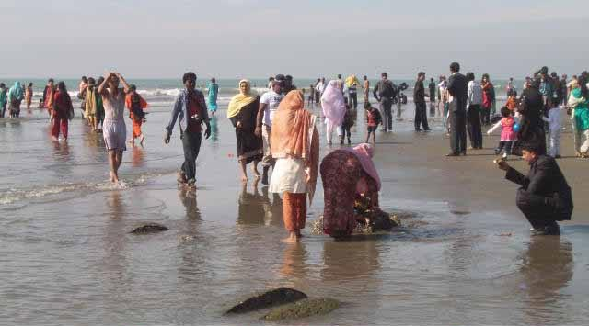
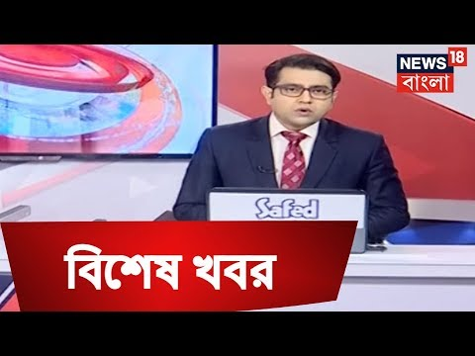
মনোযোগ দিয়ে দেখঃ
সুন্দর জীবনযাপনের জন্য আমরা সঠিক তথ্য নিজে জানব এবং অন্যদের জানাব।

Slide 16
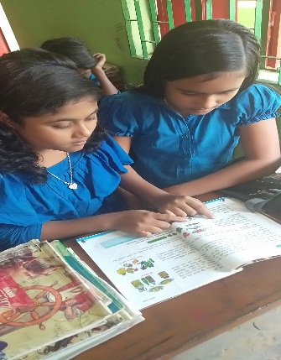
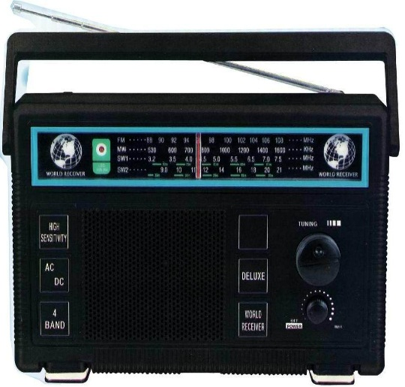
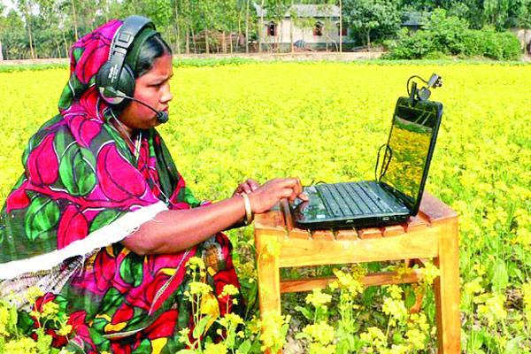
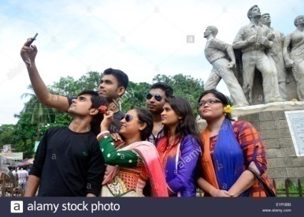
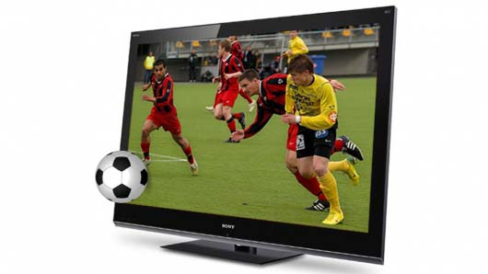
জোড়ায় কাজ
ছবিগুলো দেখে নিচের প্রশ্নটির উত্তর দাওঃ
তথ্য জানা এবং জানানোর গুরূত্ব সম্পর্কে ৫ টি বাক্য লেখ ।

Slide 17
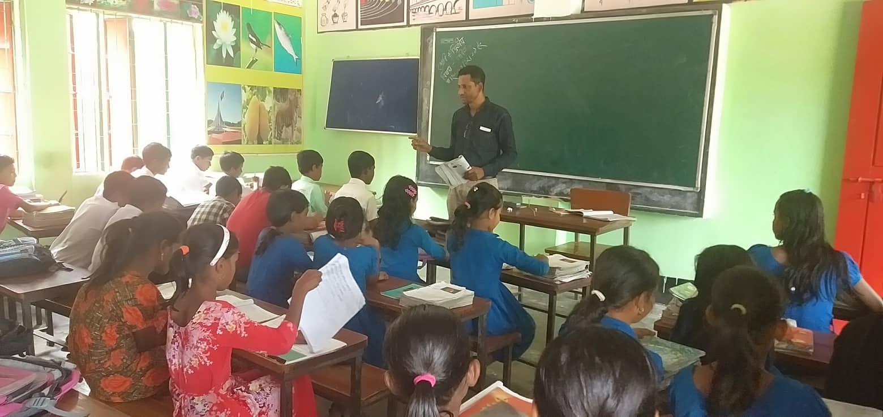
পাঠ্য বইয়ের সাথে সংযোগ সাধন
প্রাথমিক বিজ্ঞান বইয়ের ৬৯ ও ৭০ পৃষ্টা খুলে নিরবে পড় ।

Slide 18
(১) নতুন কিছু শিখতে হলে কী জানতে হবে ?
মূল্যায়ন
(ক) প্রযুক্তি
(খ) লেখাপড়া
(গ) তথ্য
(ঘ) কম্পিউটার
সঠিক উত্তরটি জেনে নিই
(২) আমাদের জীবনে তথ্য দরকার কেন?
(ক) বিনোদনের জন্য
(খ) সামাজিক বন্ধনের জন্য
(গ) যোগাযোগের জন্য
(ঘ) উপরের সবগুলো
(৩) সুন্দর জীবনযাপনের জন্য কোনটি বেশি প্রয়োজন?
(ক) নতুন জামা
(খ) নতুন তথ্য
(গ) নতুন ঘর
(ঘ) নতুন গাড়ি

Slide 19
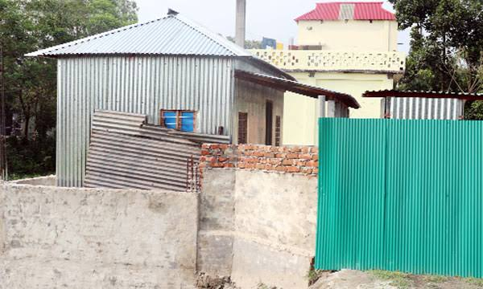
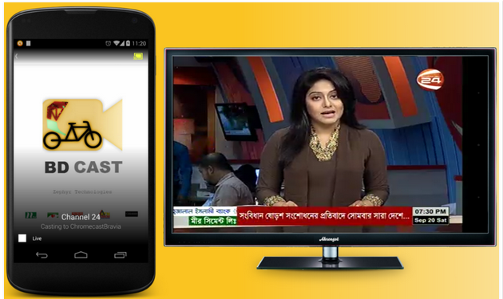
বাড়ির কাজ
আজ তোমাদের বাড়িতে রেডিও বা টেলিভিশনে খবর শুনবে। খবর থেকে পাওয়া একটি তথ্য খাতায় লিখে আনবে।

Slide 20
সবাইকে ধন্যবাদ

